Slide 1
План, його основні ознаки. Умовні знаки.
Підготувала: вчитель географії Пристанційної ЗОШ І-ІІ ступенів
Сомова Юлія Миколаївна

Slide 2
План місцевості (з латини – площина) являє собою зменшене у масштабі й узагальнене зображення умовними знаками невеликої території.
Для створення плану місцевості потужними комп’ютерами опрацьовується ціла низка аерофознімків та супутникових зображень за програмами геоінформаційної системи. Створені комп’ютером зображення корегуються людиною. В першу чергу, як і при складанні карти, здійснюється узагальнення інформації, тобто її відбір.

Slide 3
Аерофотознімок
Щоб поглянути на місцевість зверху й уникнути перекривання одних об’єктів іншими, слід піднятися в повітря на літаку або іншому літальному апараті. З його борту можна зробити фотографію території, тобто одержати аерофотознімок. Для одержання зображення великих ділянок, роблять серію знімків, а потім їх монтують. Цей спосіб дозволяє швидко й точно одержати зображення місцевості.

Slide 4
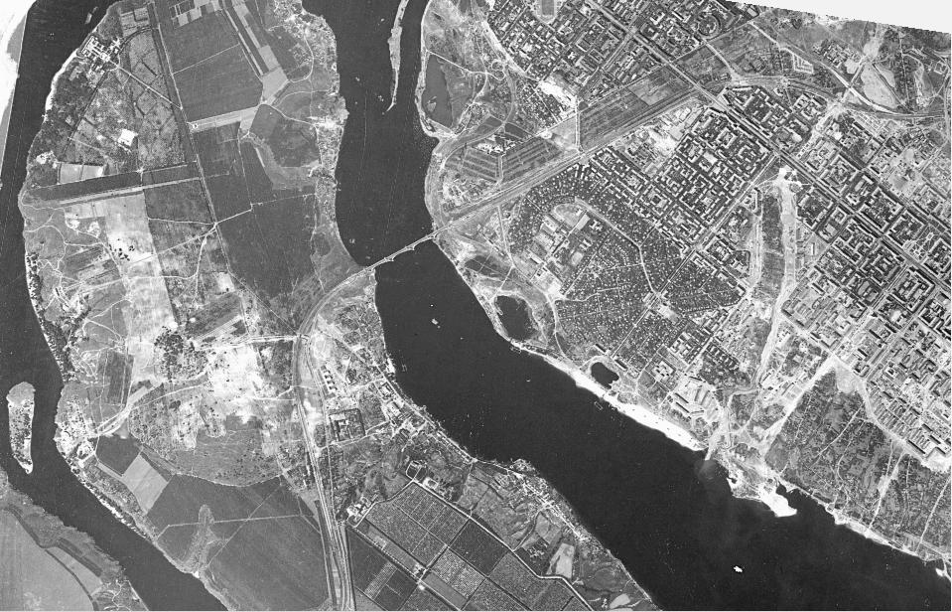
Аерофотознімок острова Хортиця (Запоріжжя)

Slide 5
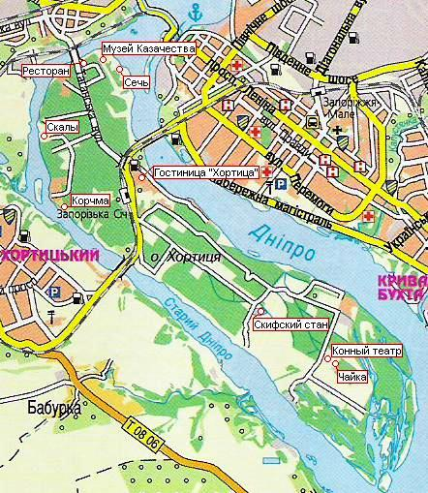
План острова Хортиця

Slide 6
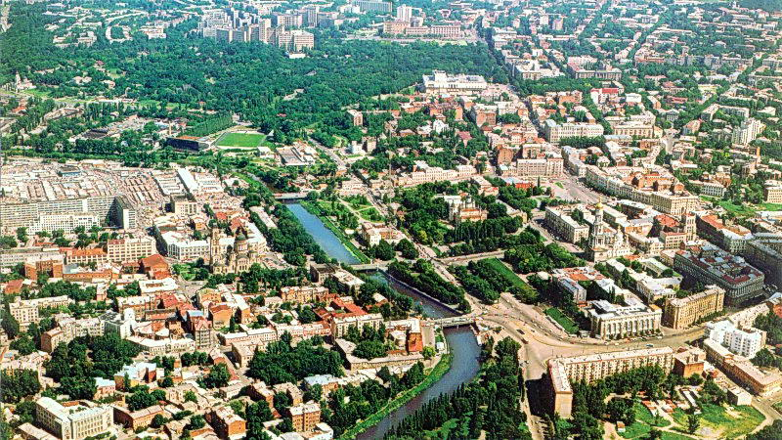
Аерофотознімок центра м.Харків

Slide 7
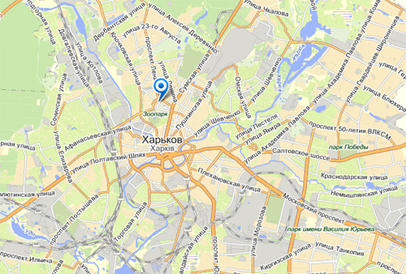
План міста Харкова

Slide 8
1.Порівняйте малюнок з аерофотозмінком.
2.Які переваги має план місцевості у порівнянні з іншими способами зображення Землі (географічною картою, глобусом)?

Slide 9
ЯК ВИЗНАЧИТИ НАПРЯМКИ НА ПЛАНІ. Напрямки на плані потрібно визначати для того, щоб дізнатися, де розміщені об’єкти. На планах напрямок на північ часто позначають стрілкою. Знаючи його, можна від будь-якої точки плану, як і на місцевості, визначити всі інші сторони горизонту. Якщо на плані стрілка не зображена, то вважають, що його верхній край — північний, нижній — південний, лівий — західний, правий — східний. Отже, що ближ­че до нижнього краю зображено на плані об'єкт, то південніше він розташований.

Slide 10
Умовні знаки
Для зображення різних географічних об’єктів застосовується система умовних позначень, яка називається топографічними знаками (з грецької “топос” – місцевість, “графос” – пишу). Ці знаки мають бути зрозумілими для тих, хто вивчає план. Тому вони легкі для сприйняття та не схожі один на другий. Завдяки умовним знакам за планом місцевості легко розпізнати об’єкти, дізнаватися про їх розміри та розташування один щодо одного.

Slide 11
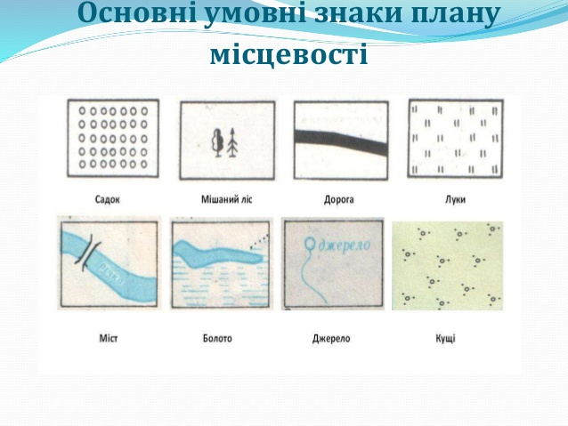

Slide 12
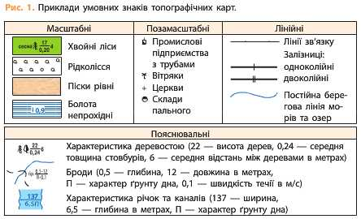

Slide 13
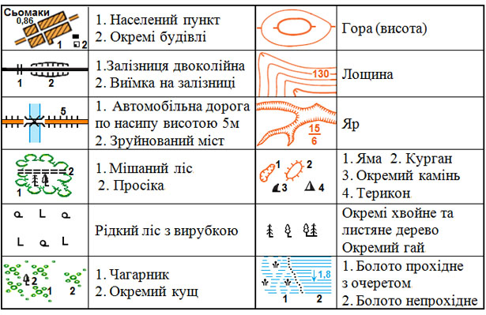

Slide 14
Для чого потрібні топографічні знаки?
Навіщо їх треба знать?
Висновки
1.Для зображення невеликої за площею ділянки можна застосовувати такі способи зображення: малюнок, аерофотознімок та план місцевості.
2.План місцевості – зменшене у масштабі й узагальнене зображення умовними знаками невеликої території. У зв’язку з невеликими площами зображуваної ділянки спотворення на плані практично відсутні.
3.Для складання плану використовують систему топографічних знаків, які дозволяють розуміти його зміст. Знаки є загальновживаними та єдиними для всіх планів в межах країни. Розрізняють масштабні (площадні й лінійні) та позамасштабні топографічні знаки.

